Slide 1
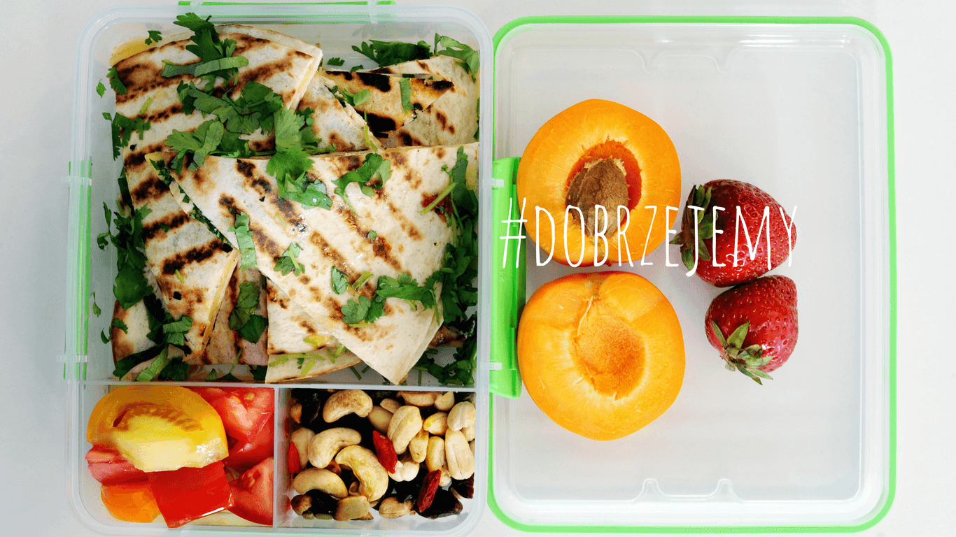
Drugie śniadanie warunkiem dobrego myślenia i uczenia się

Slide 2
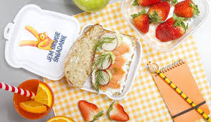
Dlaczego warto jeść drugie śniadanie?
Stanowi ono drugi najważniejszy posiłek w ciągu dnia. Niezwykle ważne jest, aby jeszcze na początku rozpoczynającego się dnia, w trakcie jednej z pierwszych przerw w pracy lub nauce, dostarczyć organizmowi odpowiedniej porcji energii. „Bardzo często bagatelizujemy ten posiłek i zapominamy o tym, że nie znajdując na niego czasu wpływamy nie tylko na znaczne obniżenie możliwości naszego organizmu, ale także na tworzenie się złych nawyków żywieniowych.

Slide 3
Pamiętaj
- drugie śniadanie to wbrew pozorom drugi, co do ważności posiłek w ciągu dnia, pomaga ono w dostarczeniu organizmowi odpowiedniej porcji energii. Bagatelizowanie jego znaczenia wpływa na znaczne obniżenie możliwości Twojego organizmu oraz na tworzenie się złych nawyków żywieniowych.
- poranne posiłki są niezwykle istotne z punktu widzenia prawidłowego metabolizmu, ponieważ nasz organizm potrzebuje rano znacznie więcej energii do działania. Jej brak, a szczególnie niedostateczna ilość węglowodanów, w znaczny sposób obniża sprawność pracy umysłowej.
- brak energii i towarzyszący nam w ciągu pierwszej połowy dnia głód sprawi, że w porze lunchu zjemy zbyt dużo i trudno nam będzie wrócić do pracy.

Slide 4
- nasz organizm nie potrafi kumulować niektórych składników odżywczych i witamin, jest więc niezwykle istotnym sukcesywne dostarczanie posiłków w ciągu dnia – najlepiej aby było ich około pięciu, a jednym z nich było właśnie drugie śniadanie.
- śniadanie jest istotne także dla osób pracujących umysłowo – odpowiednio skomponowany posiłek powinien zawierać witaminy z grupy B oraz magnez i wapń, które poprawiają przewodnictwo impulsów nerwowych, pomagając tym samym w szybszym myśleniu.
- drugie śniadanie jest też niezwykle ważne dla dzieci, w szczególności zaś uczniów. Codzienna nauka potęguje zapotrzebowanie na energię, które i tak jest już duże w przypadku wciąż rozwijającego się organizmu dziecka. Przygotowanie dziecku drugiego śniadania do szkoły sprawi, że będzie ono miało więcej energii do nauki i łatwiej osiągnie lepsze wyniki w szkole.

Slide 5
Dlaczego dziecko musi jeść drugie śniadanie?
Drugie śniadanie daje dziecku siłę do nauki i dobrze wpływa na koncentrację. Co może się stać, jeśli go zabraknie?
Trudności z koncentracją i pamięcia.̨
Mózg będzie dobrze pracował tylko wtedy, gdy zapewnimy mu stały dopływ energii. Najlepszym jej źródłem są węglowodany złożone (pieczywo pełno ziarniste, muesli). Duży wpływ na poprawę pamięci ma również żelazo (orzechy), które uczestniczy w transporcie tlenu do mózgu, a dotleniony działa sprawniej. Problemy mogą być też wynikiem odwodnienia, dlatego dziecko powinno mieć w szkolnym plecaku wodę mineralną lub sok.

Slide 6
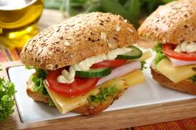
Zmęczenie i rozdrażnienie
To efekt spadku poziomu cukru we krwi.
Zapobiegnie temu zdrowa przekąska w
postaci owoców (jabłka, gruszki) czy garść
orzechów i migdałów, ale nie słodki batonik
czy pączek. Słodycze spowodują gwałtowny
skok glukozy i szybki jej spadek, a tym samym powrót zmęczenia i apatii.
Problemy z nadwagą
Dziecko, aby zaspokoić głód, sięga najchętniej po słodycze. A one, choć dają uczucie sytości natychmiast, to tylko na chwilę. I uczeń ponownie po nie sięga. To prowadzi do zaburzenia metabolizmu i odkładania się tkanki tłuszczowej.

Slide 7
Co jeść na drugie śniadanie?
Podstawową zasadą każdej prawidłowej diety jest różnorodność spożywanego pokarmu, co pozwala na dostarczenie wszystkich niezbędnych składników pokarmowych. Jedząc drugie śniadania starajmy się, aby składało się z innych składników niż śniadanie .
Jeśli zaczęliśmy dzień od kanapek, zjedzmy później małą owsiankę lub odwrotnie. Wartość energetyczna drugiego śniadania powinna być już wyraźnie mniejsza niż kalorie dostarczone wraz z pierwszym posiłkiem.
W 5 posiłkowym menu, powinno stanowić ono 10-15% energii całodziennej racji pokarmowej. Oznacza to, że w przypadku spożywania 2000 kcal na ten posiłek powinniśmy przeznaczyć do 300 kcal. Oczywiście wartość ta jest umowna i zależy od osobistych upodobań. Jak zjecie 400 kcal to świat się nie zawali, ale z któregoś posiłku trzeba będzie kalorie obciąć.

Slide 8
Co można jeść na 2 śniadanie?
Opcji, podobnie jak w przypadku śniadania - jest wiele. W przypadku spożywania go w pracy czy szkole najwygodniejszą opcją są kanapki - łatwo je zrobić, zapakować i zjeść. Nie wymagają wielu przygotowań, a obłożone dodatkami w postaci sałaty, kiełków, pomidora, ogórka rzodkiewek, chudej wędliny czy sera twarogowego pozwoli nam wytrzymać bez głodzenia do obiadu.

Slide 9
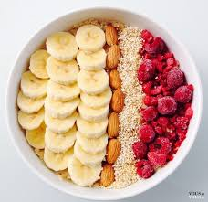
Koniec
Wykonała: Julia Dąbrowska

